Slide 1


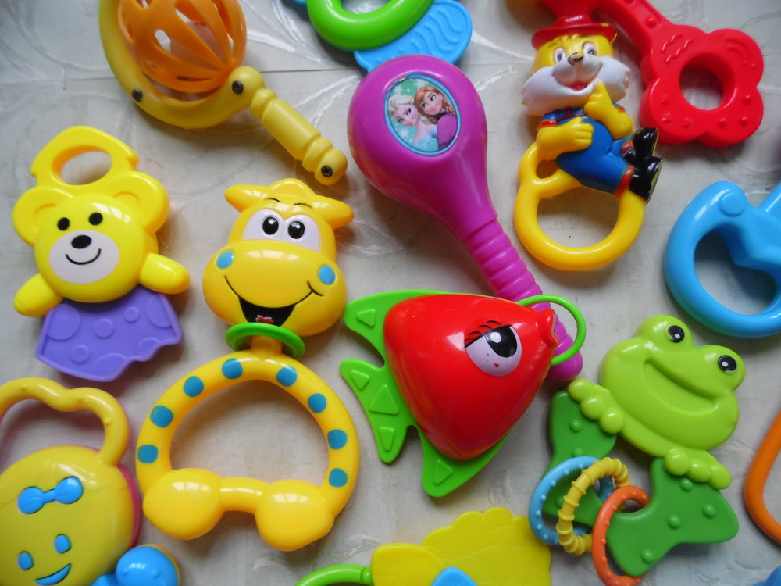
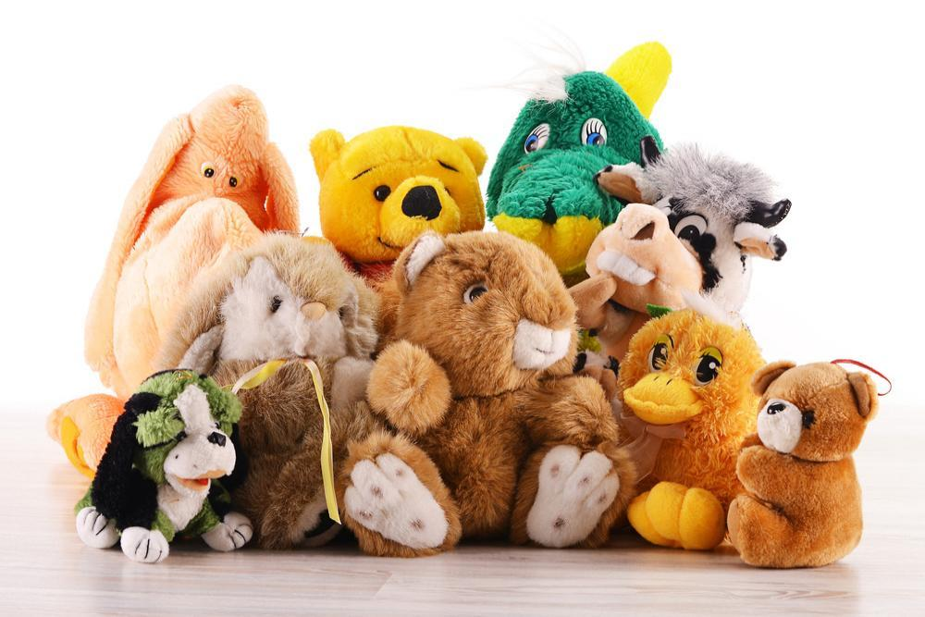
Про игрушки
Пособие для заботливой мамы
ТЕРРИТОРИЯ МАМ

Slide 2
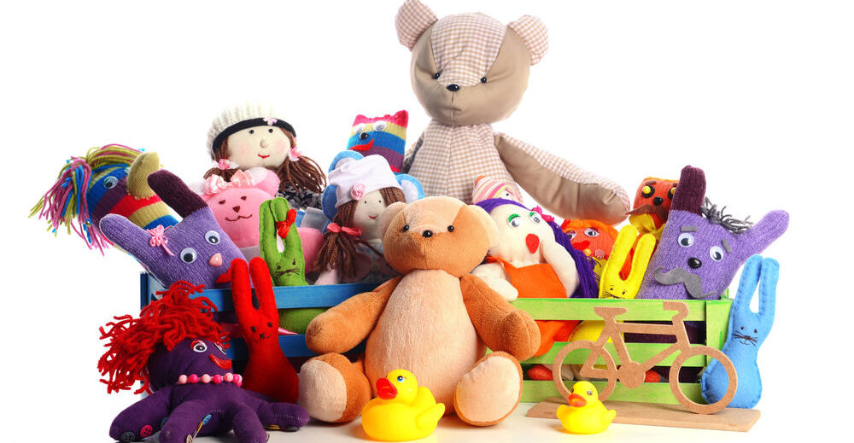
Для здорового развития детям необходимо много играть. Но для этого вовсе не обязательны игрушки. В любом доме есть большое количество предметов для игры: кастрюли, ложки, книги и так далее. Игрушки можно сделать своими руками. Чем проще игрушка, тем больше фантазии нужно приложить для игры с ней и тем больше необходимость участия в игре мам, пап, братьев и сестер. Минимально необходимого количества игрушек не существует. Однако в недавнем исследовании говорилось, что чем меньше игрушек у ребенка, тем дольше и более креативно он с ними играет, в то время как избыток игрушек значительно снижает качество игры.
Как выбрать игрушку?
Для детей любого возраста стоит выбирать простые игрушки. Чем больше у игрушки функций, тем меньше действий требуется от ребенка в игре с ней. Если ребенок просто сидит и смотрит, как игрушка сама выполняет свои функции, пользы от такой игрушки немногим больше, чем от просмотра телевизора.
Игрушки должны быть крупные и цельные, без мелких элементов, сколов, царапин и неприятного запаха. Их не должно быть много, чтобы ребенок учился концентрировать внимание на одном предмете. Резиновые игрушки должны быть плотными, они не должны крошиться. Окрашенные игрушки перед покупкой необходимо потереть рукой: если след от краски остается на пальцах, покупать их не следует. Игрушки должны быть сделаны из разных материалов: резиновые, мягкие и пластиковые. Перед первым использованием пластиковые и резиновые игрушки необходимо замочить в растворе из детского мыла, текстильные — стирать в детском порошке.

Slide 3
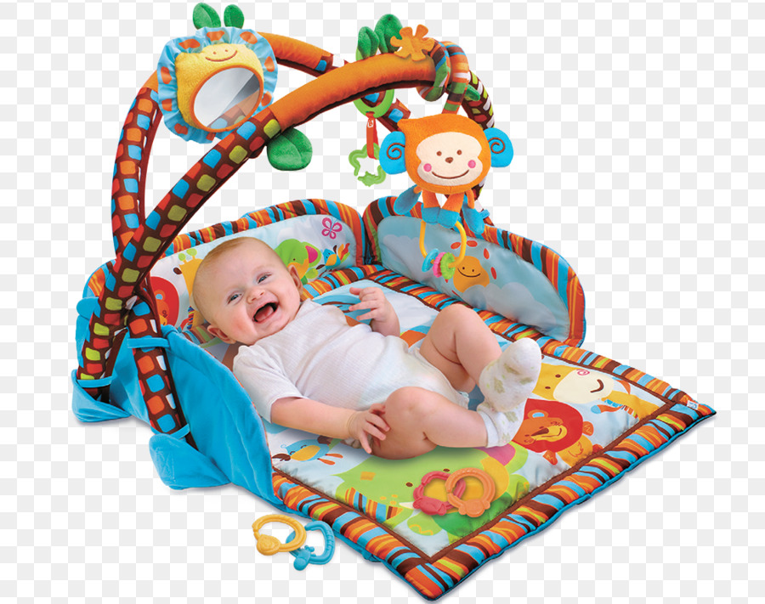
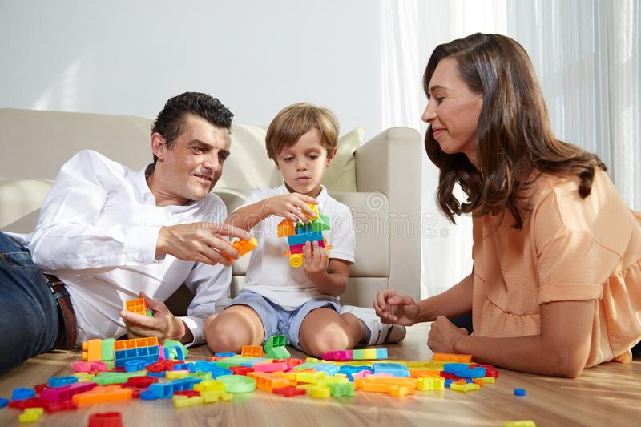
Развивают ли развивающие коврики?
С трех месяцев детям очень нравится проводить время на развивающих ковриках — там много всего интересного, что увлекает малыша. Ребенок на нем может длительное время быть предоставлен сам себе, поэтому мамы часто пользуются ковриком, чтобы немного отвлечься и заняться своими делами. Это удобно, и этим, безусловно, можно пользоваться. Однако не стоит забывать, что с точки зрения развития ребенка коврик не такой уж и «развивающий». Важно помнить про главный принцип здорового развития: ребенку в первую очередь необходимо взаимодействие с другими членами семьи.
Нужны ли гаджеты до года?
До года ребенку не нужны интерактивные электронные игрушки обучающие приложения на смартфонах и планшетах. Они отвлекают его от необходимых в раннем возрасте социальных взаимодействий. Увлекаясь такой игрушкой, малыш не видит выражения лица родителей, их жестов, пропускает обращенные к нему фразы. Многочисленные исследования показывают, что электронные игрушки приводят к снижению игрового взаимодействия родителей и ребенка, более позднему развитию речи и умственных способностей, уменьшению двигательной активности.

Slide 4

Как меняются игрушки от рождения до года
Новорожденный
Игрушки не нужны
Первый месяц жизни ребенка — период адаптации к окружающему миру. Важнейшую роль здесь играет совместное пребывание новорожденного с родителями или взрослыми, ухаживающими за ним. За это время ребенок научится поворачивать голову в разные стороны, фокусировать взгляд на несколько секунд на неподвижном предмете, реагировать на голос близких.
Жизнь малыша в этот период достаточно проста. Все, что действительно важно, — это хорошо покушать, хорошо поспать, иметь чистый подгузник и много материнского тепла. Зрение малыша развито еще недостаточно.
Лучше всего дети в этом возрасте распознают человеческие лица, поэтому отличная игра — корчить рожицы. Ребенок может даже копировать ваше выражение лица. В этом возрасте малыш уже может различать контрастные цвета на близком расстоянии, поэтому для игры может пригодиться пара ярких погремушек.
Слух малыша также пока недостаточно развит, но он уже узнает звучание маминого голоса. Как можно больше разговаривайте с ребенком, рассказывайте забавные истории, задавайте вопросы, пойте песни, подражайте звукам, которые он издает. У грудничка хорошо развита тактильная чувствительность. Поэтому берите его на руки, качайте, поглаживайте его, делайте легкую гимнастику и, самое главное, обеспечьте большое количество контакта «кожа к коже».

Slide 5
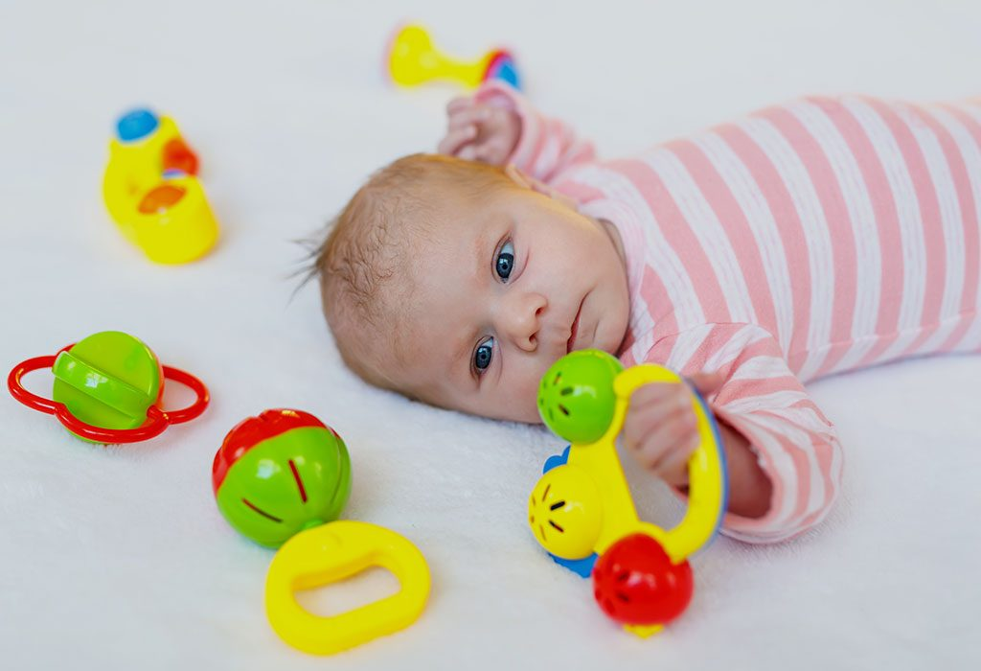
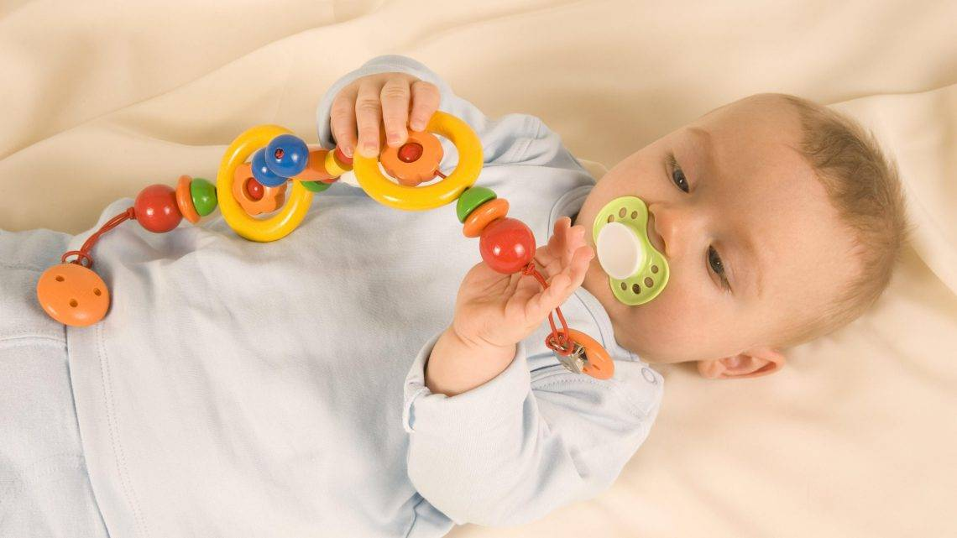
1–3 месяца
Погремушки, колокольчики, бубенчики, мобиль
В этот период ребенок уже держит голову, переворачивается со спины на бок, у него появляется координация в движениях. Он реагирует на звуки, поворачивает голову в сторону его источника, исследует собственные ладони и пальцы, сжимает их в кулачки и рассматривает; тянется к игрушкам, проявляет интерес к ярким предметам. Отвечает на общение гулением, улыбкой. Угасают рефлексы новорожденного, формируется распорядок дня и навыки общения со взрослыми. Появляется интерес к окружающему миру.
Игрушки этого возраста — яркие и контрастные, но при этом простые для восприятия. Учите ребенка сосредотачивать внимание на объекте и прислушиваться к звукам. Осторожно водите игрушкой в разные стороны и следите за вниманием малыша, сопровождайте движения ласковыми словами. Не трясите излишне активно рядом с лицом ребенка игрушками, издающими звуки, — это может вызвать стресс и даже повредить слух. В два месяца поддерживайте игрушку в руках ребенка, развивая хватательный рефлекс. А к трем месяцам малыш уже научится держать игрушку самостоятельно.

Slide 6
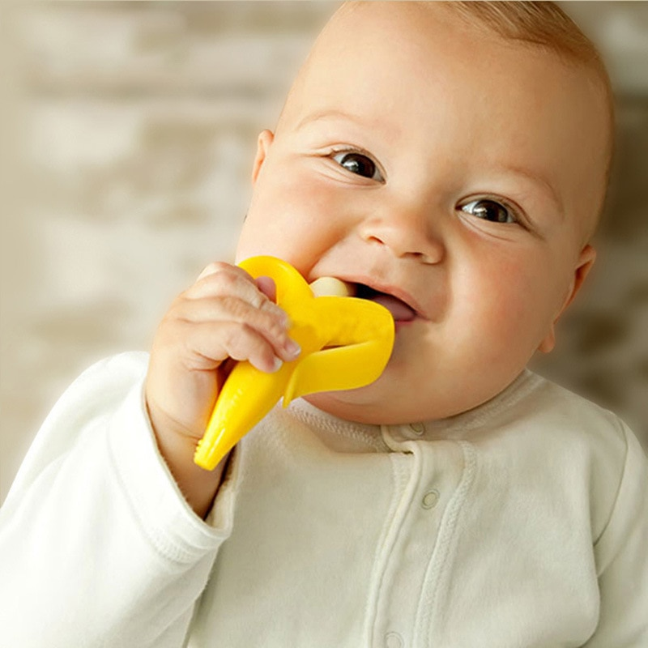

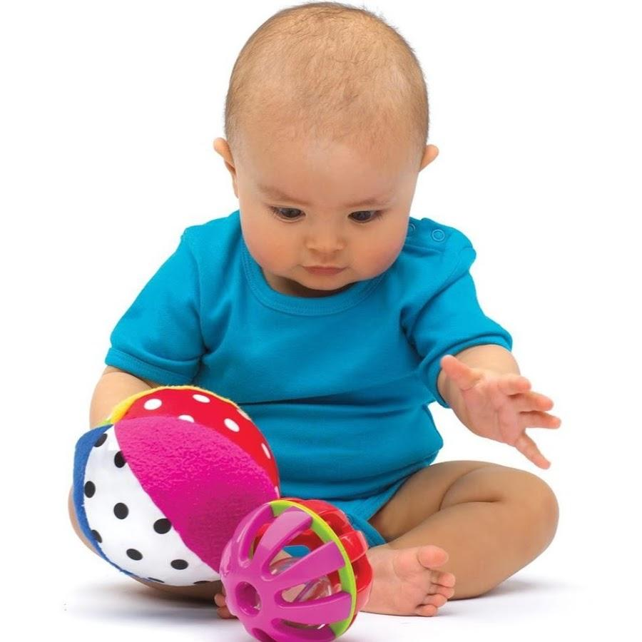
3–6 месяцев
Крупные кубики, прорезыватели, удобные для захвата мягкие мячики, игрушки для пальчикового спектакля, книжки с крупными картинками, игрушки для купания
АННА: Малыш уверенно держит голову, переворачивается со спины на живот и обратно, при кормлении из бутылочки держит ее руками, в вертикальном положении пытается оттолкнуться ножками от опоры, к шести месяцам садится при поддержке взрослых. Узнает маму и родственников, которые чаще с ним общаются. С посторонними ведет себя осторожно. При гулении неосознанно издает слоги «ма-ма» и «ба-ба», при обращении к нему разговаривает, при прекращении общения может плакать.
Главное для развития малыша в этот период — общение и совместная игра. Ребенок самостоятельно изучает игрушки — держит в руках, учится перекладывать из одной руки в другую. Игрушки должны быть крупные и в то же время удобные для захвата. Они должны способствовать развитию органов чувств, тактильных ощущений, зрительного и слухового восприятия. Изучайте с ребенком яркие иллюстрации в книге, купите игрушки для купания и прорезыватель.

Slide 7
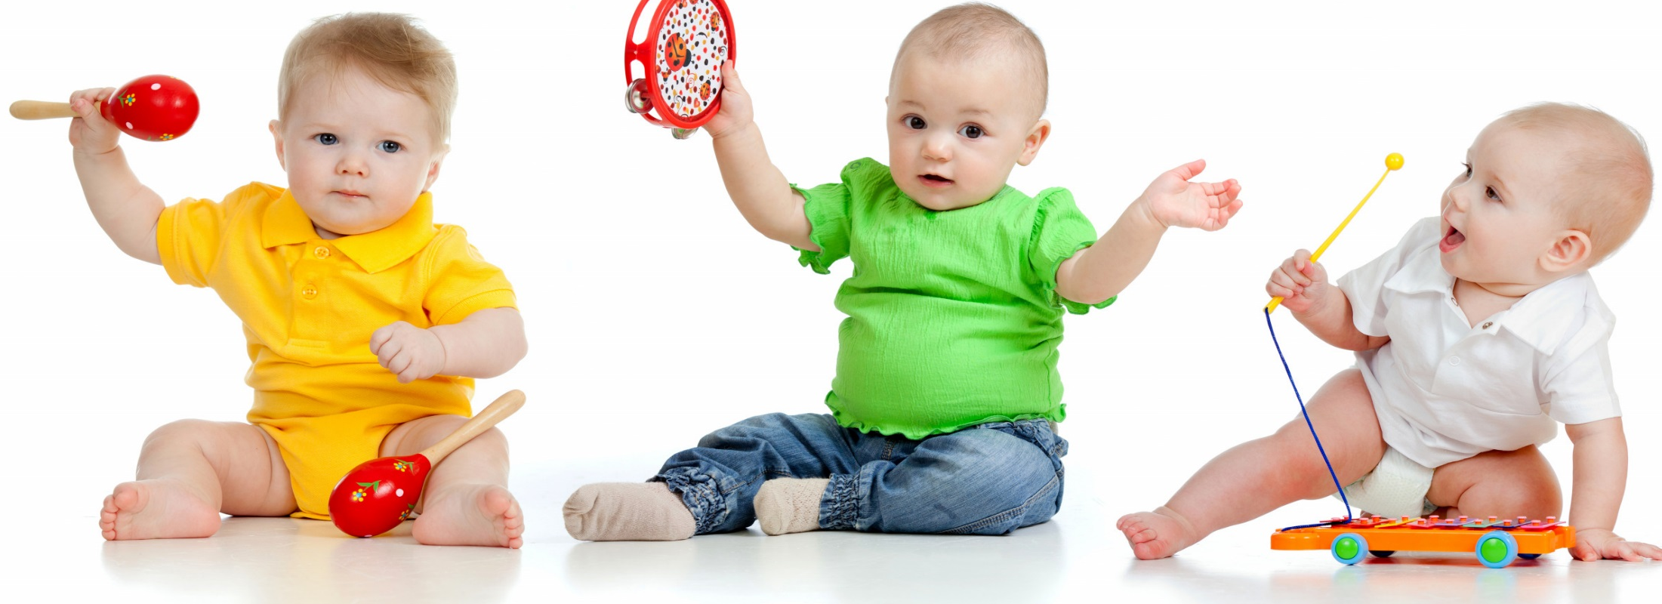
7–9 месяцев
Музыкальные игрушки, книжки, игрушки для купания
В этот период происходит скачок в физическом и нервно-психическом развитии. Ребенок переворачивается, ползает, начинает садиться, вставать и ходить у опоры. К девяти месяцам начинает ходить, держась за две руки, учится держать равновесие. Различает близких и незнакомых. Может долго лепетать при общении с близкими, постепенно расширяя набор слогов. Подолгу разглядывает книжки и картинки. Реагирует на собственное имя. Знает некоторые предметы в доме и на картинках. Начинает играть в простые игры, например «Ладушки». Малыш начинает применять полученные знания и навыки. Формируются навыки личной гигиены (высаживание на горшок, привычка чистить зубы). В этот период малыша приучают есть самостоятельно, пить из кружки, которую держит взрослый.
Игрушками здесь могут быть миниатюрные копии взрослых музыкальных инструментов (например, синтезатор, саксофон, гитара, барабан, ксилофон) — они познакомят малыша с разнообразием звуков. Эту же функцию выполняют гавкающие игрушечные собачки, хрюкающие свинки, поющие птички. Нажимайте вместе с ребенком на кнопки, если это музыкальные инструменты — подпевайте.

Slide 8
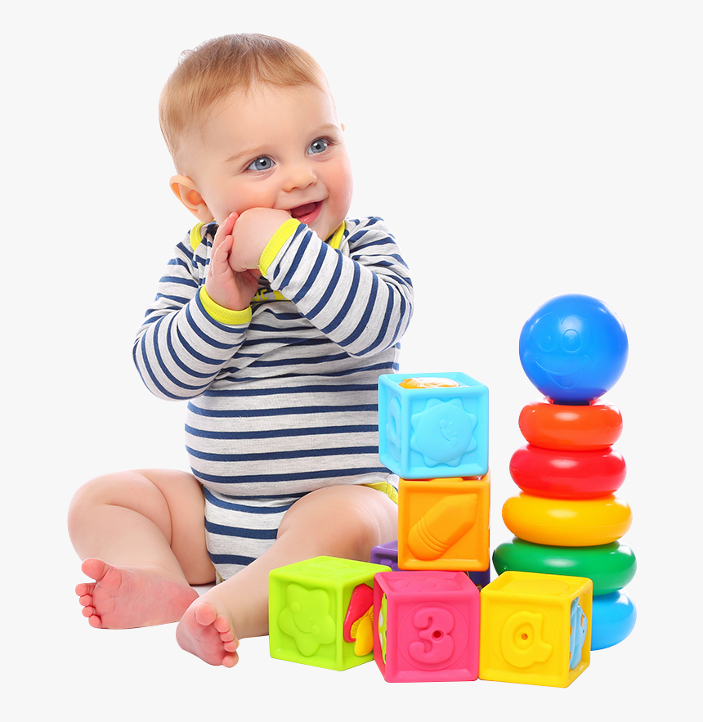
10–12 месяцев
Пирамидки, кубики, заводные игрушки, матрешки, машинки, игрушки-каталки, центры для развития мелкой моторики
Ребенок пытается самостоятельно ходить, играть с игрушками и даже взаимодействовать с другими детьми. Пытается пользоваться предметами гигиены, например расческой. Двигается под музыку. Осознанно произносит слоги «ма-ма», «па-па», «ба-ба». Узнает и находит знакомые предметы, если ему задают вопрос. Эмоционально реагирует на интонацию речи и запретные слова. Выполняет простые просьбы родственников.
В этот период сборка и разбор пирамидок, матрешек, несложных конструкторов с крупными деталями будет одновременно способствовать развитию интеллекта и моторики ребенка.
10–12 месяцев — это время бурного развития социальных и коммуникативных навыков. Для развития ребенка в этот период очень важно, чтобы он играл не один, а вместе с родителями или другими детьми. Лучшей игрушкой будет та, с помощью которой он будет взаимодействовать с окружающими. Она должна быть максимально простой — чтобы ребенок, играя с ней, использовал различные навыки: говорения, воображения, физической активности. Например, играя куклами, машинками, фигурками животных, дети используют воображение для имитации ситуаций и стараются пользоваться звуками и словами, чтобы рассказать о них — в результате у ребенка развивается язык и образное мышление.
Играя с кубиками, пирамидками, сортерами, ребенок развивает пространственное мышление, моторные и базовые математические навыки. Игрушки для физической активности (тот же мяч) не только способствуют физическому развитию, но и учат взаимодействию: нужно соблюдать правила игры, общаться с другими участниками игры. Бросание мяча — очень хорошая игра с простыми правилами, которая вызовет множество эмоций у детей и их родителей.

Slide 9

Мам, поиграем? Смотри, у меня лиса, Зайчик и мышка, а в этой коробке — домик. Я ее клеила целые два часа! Мне помогали принцесса, дракон и гномик. Гномик испачкался клеем, помоешь, а? Что за бардак?! Ну какое тебе «играть»? Эта коробка — опять расплодила мусор! Горе мое, пожалей, наконец-то, мать! Стоп, это что? Не мои ли, скажи-ка, бусы?! Быстро снимай! И не трогай их никогда! Как ты могла их, вообще-то, схватить без спросу? Это не дочь — это маленькая беда! Мам, не кричи. Я когда-нибудь стану взрослой. Ну-ка открой! Ты чего это заперлась? Там, в дневнике, по истории снова двойка! Зайчик с лисой, в пятнах клея в углах палас, гномик с принцессой на полке стоят по стойке, дверь на замке, и наушники на ушах. Полная громкость, я больше тебя не слышу. Я никогда не хотела тебе мешать. Только опять у меня ничего не вышло. Дочка, ты где? Почему не идёшь домой? Я у окна, третий раз разогрела ужин. | Помнишь, тот гномик? Ты только его не мой. Он мне таким, разлохмаченным, больше нужен. Знаешь, когда остаемся мы с ним одни, Я вспоминаю кривую коробку-домик. Перезвони, умоляю, перезвони! Что тебе стоит, всего лишь набрать мой номер? Мам, занята. Не заеду на выходных. Вечером спишемся. Все, не могу, работа. Бусы висят, но куда я надену их? Дочь не приедет ни в пятницу, ни в субботу. Мам, поиграем? Ты — маленькая беда! Зайчик и мышка, а в этой коробке — домик. Домик разрушен, не хочется никогда Мне набирать мамин с детства знакомый номер. Мам, поиграем? Конечно, иди сюда! Где там твои гномик? Давай-ка его помоем! Станет большой даже маленькая беда, Если ее с ранних лет не лечить любовью. Время с детьми — как в песочных часах песок. Этот песок так легко упустить сквозь пальцы! Перевернуться часам наступает срок. Сколько смогло в них песчинок для вас остаться?

